Slide 1


Đuro Kurepa
Gabriel Labor
Notes:
Dobar dan! Ja sam Gabriel Labor i danas ću vam pričati o Đuri Kurepi.

Slide 2

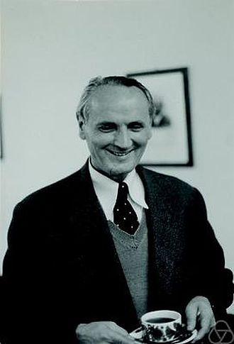
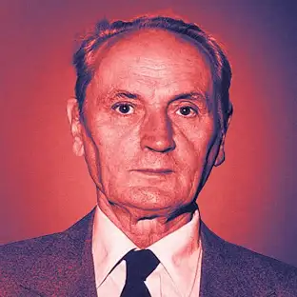
Osnovni podaci
-16. kolovoza 1907., Majske Poljane-2. studenoga 1993., Beograd
- diplomirao matematiku 1931. u Zagrebu
- doktorirao na Sorbonnei u Parizu 1935.
- sveučilišni profesor

Slide 3


Knjige
- oko 50
- Osnove algebre
- Viša algebra
- Teorija skupova

Slide 4

Nagrade i priznanja
- Nagrada AVNOJ-a
- Orden rada s crvenom zastavom
- Orden zasluga za narod sa zlatnom zvijezdom
- Priznanje Bernard Bolzano
- Počasno članstvo Balkanske matematičke unije

Slide 5
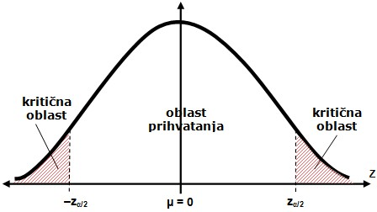
Utjecaj na pojmove
- Kurepina hipoteza
- Kurepino stablo
- Kurepin kuntinuum

Slide 6


Zanimljivosti
- nećak Svetozar Kurepa
- govorio 5 jezika
- pohađao dvije škole parlarno
- predsjednik i suosnivač Društva matematičara i fizičara Hrvatske

Slide 7
Izvori:
Hrvatska enciklopedija: https://www.enciklopedija.hr/clanak/kurepa-djuro
Hrvatski matematički elektronički časopis:
http://e.math.hr/search/node/%C4%91uro%20kurepa
Sveučilište u Zagrebu:
https://web.math.pmf.unizg.hr/glasnik/skenirano/djuro_kurepa-godisnjak.pdf
Srpsko Narodno Vijeće:
https://snv.hr/znameniti-srbi/duro-kurepa-matematicar/

Slide 8
Koliko ste bili pažljivi?
https://play.kahoot.it/v2/?quizId=3e5d6134-e7e6-47f0-930a-9538b41ca101

Slide 9
HVALA NA PAŽNJI!

